Slide 1
Kebijakan Moneter Kebijakan Fiskal
Author : AM KOBAR

Slide 2
Kebijakan Moneter
Definisi dan Pengertian
Kebijakan Moneter adalah suatu usaha dalam mengendalikan keadaan ekonomi makro agar dapat berjalan sesuai dengan yang diinginkan melalui pengaturan jumlah uang yang beredar dalam perekonomian.
Usaha tersebut dilakukan agar terjadi kestabilan harga dan inflasi serta terjadinya peningkatan output keseimbangan.
Kebijakan Moneter Ekspansif adalah suatu kebijakan dalam rangka menambah jumlah uang yang beredar.
Kebijakan Moneter Kontraktif/Uang Ketat adalah suatu kebijakan dalam rangka mengurangi jumlah uang yang beredar.

Slide 3
Instrumen Kebijakan Moneter
Operasi Pasar Terbuka
Cara mengendalikan uang yang beredar dengan menjual atau membeli surat berharga pemerintah (government securities).
Jika ingin menambah jumlah uang beredar, pemerintah akan membeli surat berharga pemerintah.
Bila ingin jumlah uang yang beredar berkurang, maka pemerintah akan menjual surat berharga pemerintah kepada masyarakat.
Surat berharga pemerintah antara lain diantaranya adalah Sertifikat Bank Indonesia dan Surat Berharga Pasar Uang.

Slide 4
Instrumen Kebijakan Moneter
Fasilitas Diskonto (Discount Rate)
Pengaturan jumlah uang yang beredar dengan memainkan tingkat bunga bank sentral pada bank umum.
Bank umum terkadang mengalami kekurangan uang sehingga harus meminjam ke bank sentral.
Untuk membuat jumlah uang bertambah, pemerintah menurunkan tingkat bunga bank sentral,
serta sebaliknya menaikkan tingkat bunga demi membuat uang yang beredar berkurang.

Slide 5
Instrumen Kebijakan Moneter
Rasio Cadangan Wajib
Mengatur jumlah uang yang beredar dengan memainkan jumlah dana cadangan perbankan yang harus disimpan pada pemerintah.
Untuk menambah jumlah uang, pemerintah menurunkan rasio cadangan wajib.
Untuk menurunkan jumlah uang beredar, pemerintah menaikkan rasio.

Slide 6
Instrumen Kebijakan Moneter
Himbauan Moral
Mengatur jumlah uang beredar dengan jalan memberi imbauan kepada pelaku ekonomi.
Contohnya seperti menghimbau perbankan pemberi kredit untuk berhati-hati dalam mengeluarkan kredit untuk mengurangi jumlah uang beredar dan menghimbau agar bank meminjam uang lebih ke bank sentral untuk memperbanyak jumlah uang beredar pada perekonomian.

Slide 7












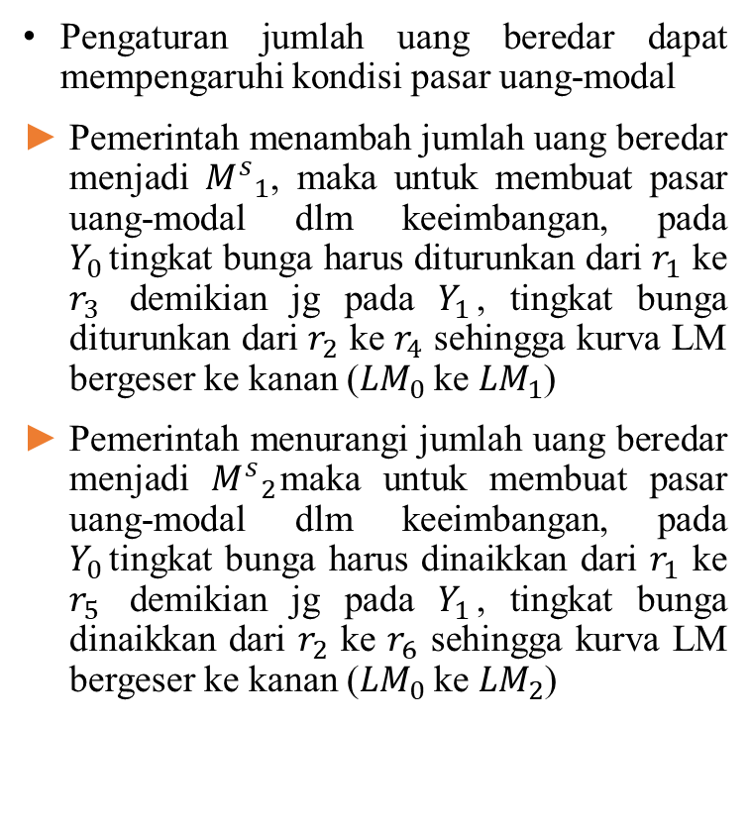

























Kebijakan Moneter dan Keseimbangan Ekonomi : Analisis IS - LM
Pengaturan jumlah uang beredar dapat mempengaruhi kondisi pasar uang-modal
Pemerintah menambah jumlah uang beredar menjadi ${M^{s}}_{1}$, maka untuk membuat pasar uang-modal dlm keeimbangan, pada $Y_{0 }$tingkat bunga harus diturunkan dari $r_{1}$ ke $r_{3}$ demikian jg pada $Y_{1}$, tingkat bunga diturunkan dari $r_{2}$ ke $r_{4}$ sehingga kurva LM bergeser ke kanan (${LM}_{0}$ ke ${LM}_{1}$)
Pemerintah menurangi jumlah uang beredar menjadi ${M^{s}}_{2}$maka untuk membuat pasar uang-modal dlm keeimbangan, pada $Y_{0 }$tingkat bunga harus dinaikkan dari $r_{1}$ ke $r_{5}$ demikian jg pada $Y_{1}$, tingkat bunga dinaikkan dari $r_{2}$ ke $r_{6}$ sehingga kurva LM bergeser ke kanan (${LM}_{0}$ ke ${LM}_{2}$)
Pengaruh Kebijakan Moneter Terhadap Keseimbangan Pasar Uang - Modal
$${M^{s}}_{2}$$
$${M^{s}}_{0}$$
$${M^{s}}_{1}$$
$$F_{6}$$
$$F_{6}$$
$${LM}_{2}$$
$$r_{6}$$
$$r_{6}$$
$$F_{2}$$
$$F_{2}$$
$${LM}_{0}$$
$$r_{2}$$
$$r_{2}$$
$$r_{5}$$
$$F_{5}$$
$$r_{5}$$
$$F_{5}$$
$${LM}_{1}$$
$$r_{4}$$
$$r_{4}$$
$$F_{1}$$
$$F_{4}$$
$$F_{1}$$
$$F_{4}$$
$$r_{1}$$
$$r_{1}$$
$$r_{3}$$
$$F_{3}$$
$${M^{D}}_{0}(Y_{0})$$
$$F_{3}$$
$$r_{3}$$
$${M^{D}}_{1}(Y_{1})$$
$$Y_{2}$$
$$Y_{0}$$
$$Y_{1}$$
$$Y_{0}$$
$$Y_{1}$$

Slide 8





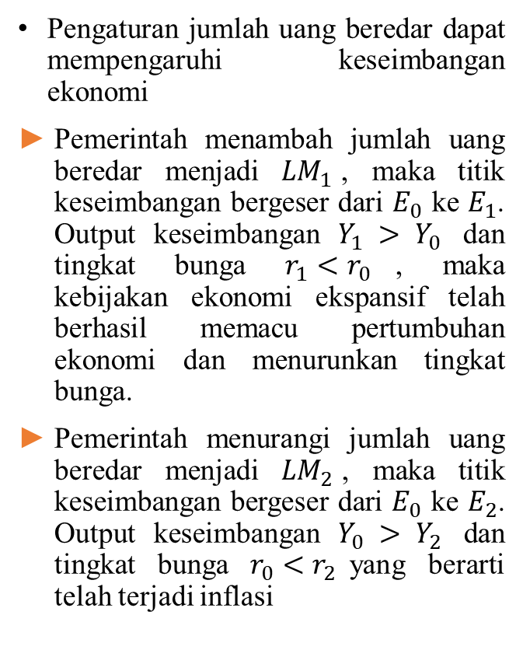







Kebijakan Moneter dan Keseimbangan Ekonomi : Analisis IS - LM
Pengaturan jumlah uang beredar dapat mempengaruhi keseimbangan ekonomi
Pemerintah menambah jumlah uang beredar menjadi ${LM}_{1}$, maka titik keseimbangan bergeser dari $E_{0}$ ke $E_{1}$. Output keseimbangan $Y_{1} > Y_{0}$ dan tingkat bunga $r_{1}<r_{0}$, maka kebijakan ekonomi ekspansif telah berhasil memacu pertumbuhan ekonomi dan menurunkan tingkat bunga.
Pemerintah menurangi jumlah uang beredar menjadi ${LM}_{2}$, maka titik keseimbangan bergeser dari $E_{0}$ ke $E_{2}$. Output keseimbangan $Y_{0} > Y_{2}$ dan tingkat bunga $r_{0}<r_{2}$yang berarti telah terjadi inflasi
Pengaruh Kebijakan Moneter Terhadap Keseimbangan Ekonomi
$${LM}_{2}$$
$$E_{2}$$
$${LM}_{0}$$
$$r_{2}$$
$${LM}_{1}$$
$$E_{0}$$
$$r_{0}$$
$$E_{1}$$
$$r_{1}$$
IS
$$Y_{2}$$
$$Y_{0}$$
$$Y_{1}$$

Slide 9



















Berbagai Kemungkinan Hasil Kebijakan Moneter
$${LM}_{2}$$
$${LM}_{0}$$
$${LM}_{1}$$
IS
diagram (a) dan (b) adalah kurva LM vertikal. Efektif karena dapat menambah atau mengurangi output keseimbangan tanpa mengganggu tingkat bunga. Diagram (b) menunjukkan jika kurva IS mempunyai slope negatif, kebijakan ekspansif akan menaikkan output keseimbangan, sementara tingkat harga turun, sebaliknya dengan kebijakan kontraktif, karena output keseimbangan turun sementara tingkat bunga (harga) meninggi.
diagram (c) dan (d) kurva LM mendatar, artinya kebijakan moneter sama sekali tidak efektif, sebab tidak mempunyai kemampuan mempengaruhi output dan tingkat bunga.
Moneter Kontraktif
Moneter Ekspansif
(a)
IS
$$r_{0}$$
LM
(c)
$$Y_{2}$$
$$Y_{0}$$
$$Y_{1}$$
$$Y_{0}$$
$${LM}_{2}$$
$${LM}_{0}$$
$${LM}_{1}$$
$$r_{2}$$
Moneter Ekspansif
(b)
$$r_{0}$$
$$r_{0}$$
LM
(d)
Moneter Kontraktif
$$r_{1}$$
IS
IS
$$Y_{2}$$
$$Y_{0}$$
$$Y_{1}$$
$$Y_{0}$$

Slide 10
Efektifitas Kebijakan Moneter Terhadap Output dan Tingkat Harga (Bunga)
 | Kurva IS Datar Elastis Sempurna | Kurva IS Inelastis Sempurna | Kurva IS Negatif
Kurva LM Elastis Sempurna | Tidak Terdefinisikan | Moneter Ekspansif atau kontraktif tidak efektif, Y dan r tetap | Moneter Ekspansif atau kontraktif tidak efektif, Y dan r tetap
Kurva LM Inelastis Sempurna | Moneter Ekspansif : Y naik, r tetap Moneter Kontraktif : Y turun, r tetap | Tidak Terdefinisikan | Moneter Ekspansif : Y turun, r turun Moneter Kontraktif : Y turun, r turun
Kurva LM Positif | Moneter Ekspansif : Y naik, r tetap Moneter Kontraktif : Y turun, r tetap | Moneter Ekspansif : Y tetap, r turun Moneter Kontraktif : Y tetap, r turun | Moneter Ekspansif : Y naik, r turun Moneter Kontraktif : Y turun, r naik
Kesimpulan :
Kebijakan Moneter adalah efektif sempurna bila kurva IS datar
Kebijakan moneter adalah tidak efektif sempurna bila kura LM datar

Slide 11
Kebijakan Fiskal
Definisi dan Pengertian
kebijakan ekonomi dlm rangka mengarahkan kondisi perekonomian untuk menjadi lebih baik dengan jalan mengubah penerimaan dan pengeluaran pemerintah.
Kebijakan ini mirip dengan kebijakan moneter untuk mengatur jumlah uang beredar, namun kebijakan fiskal lebih menekankan pada pengaturan pendapatan dan belanja pemerintah.
Instrumen kebijakan fiskal adalah penerimaan dan pengeluaran pemerintah yang berhubungan erat dengan pajak.Dari sisi pajak jelas jika mengubah tarif pajak yang berlaku akan berpengaruh pada ekonomi.
Jika pajak diturunkan maka kemampuan daya beli masyarakat akan meningkat dan industri akan dapat meningkatkan jumlah output.
Dan sebaliknya kenaikan pajak akan menurunkan daya beli masyarakat serta menurunkan output industri secara umum.

Slide 12
Klasifikasi Pajak
a. Pajak Objektif
Pajak yg dikenakan berdasarkan aktivitas ekonomi wajib pajak
Contoh : PPN
b. Pajak Subjektif
Pajak yang dipungut dengan melihat kemampuan wajib pajak.
Contoh : PPH
c. Pajak Langsung
Pajak yg beban pajaknya tidak dapat digeser kepada wajib pajak lain.
Contoh : PBB
d. Pajak Tidak Langsung
Pajak yg beban pajaknya dapat digeser kepada wajib pajak lain.
Contoh : Pajak Penjualan
Tarif Pajak
a. Pajak Nominal
Pajak yang pengenaannya berdasarkan sejumlah nilai nominal tertentu.
b. Pajak presentase
Beban pajaknya ditetapkan berdasarkan presentase tertentu dari dasar pengenaan pajak.

Slide 13
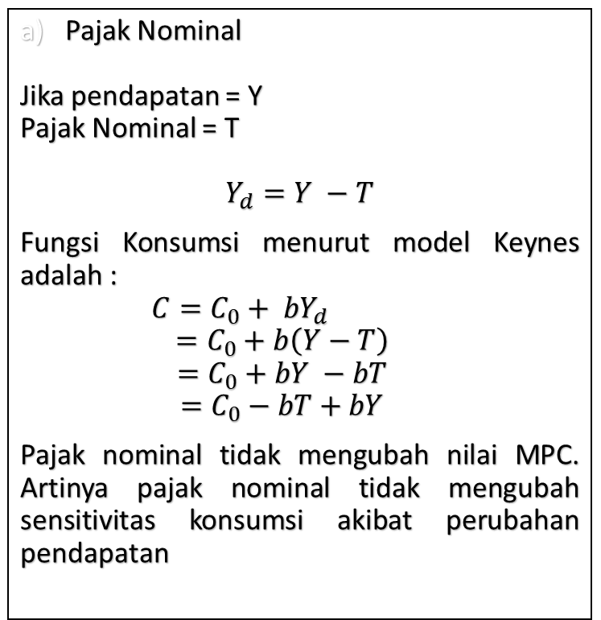
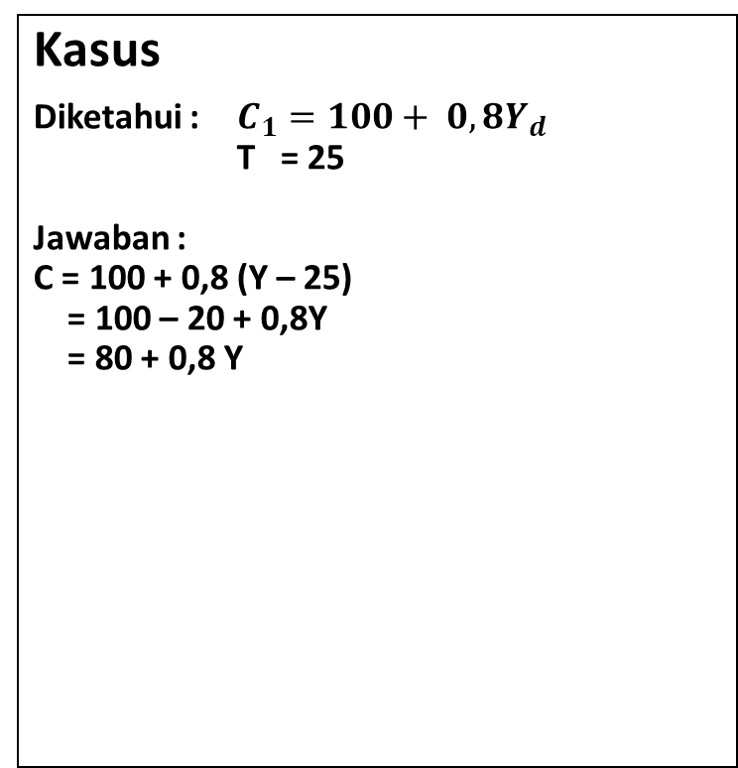
Pengaruh Pajak Terhadap Pendapatan dan Konsumsi
Pajak Nominal
Jika pendapatan = Y
Pajak Nominal = T
$$Y_{d}=Y −T$$
Fungsi Konsumsi menurut model Keynes adalah :
$$C=C_{0}+ {bY}_{d}$$
$$=C_{0}+b\left(Y−T\right)$$
$$=C_{0}+bY −bT$$
$$=C_{0}−bT+bY$$
Pajak nominal tidak mengubah nilai MPC. Artinya pajak nominal tidak mengubah sensitivitas konsumsi akibat perubahan pendapatan
Kasus
Diketahui : $C_{1}=100+ {0,8Y}_{d}$
T = 25
Jawaban :
C = 100 + 0,8 (Y – 25)
= 100 – 20 + 0,8Y
= 80 + 0,8 Y
C = 100 + 0,8Y
C = 80 + 0,8Y
100
80

Slide 14
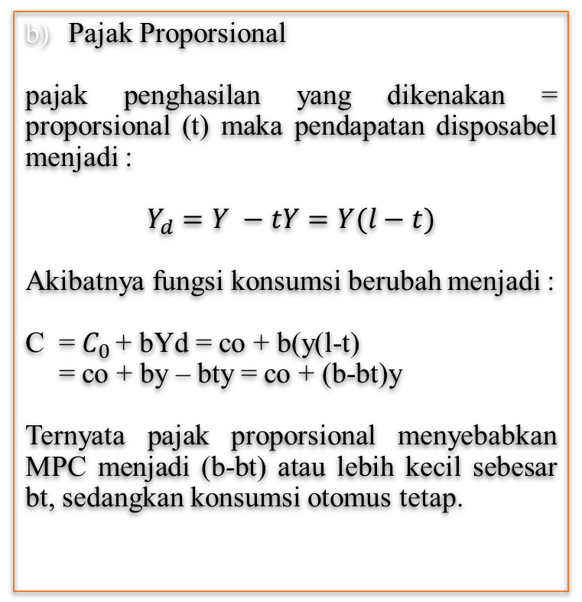
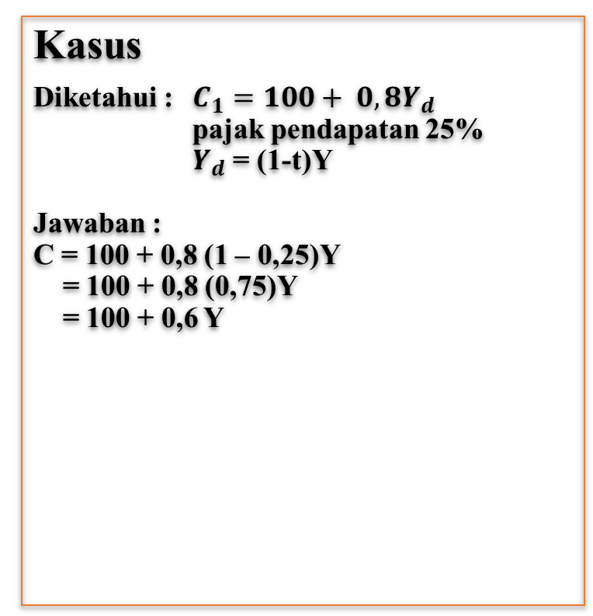
Pengaruh Pajak Terhadap Pendapatan dan Konsumsi
Pajak Proporsional
pajak penghasilan yang dikenakan = proporsional (t) maka pendapatan disposabel menjadi :
$$Y_{d}=Y −tY=Y(l−t)$$
Akibatnya fungsi konsumsi berubah menjadi :
C = $C_{0 }$+ bYd = co + b(y(l-t)
= co + by – bty = co + (b-bt)y
Ternyata pajak proporsional menyebabkan MPC menjadi (b-bt) atau lebih kecil sebesar bt, sedangkan konsumsi otomus tetap.
Kasus
Diketahui : $C_{1}=100+ {0,8Y}_{d}$
pajak pendapatan 25%
$Y_{d}$ = (1-t)Y
Jawaban :
C = 100 + 0,8 (1 – 0,25)Y
= 100 + 0,8 (0,75)Y
= 100 + 0,6 Y
C = 100 + 0,8Y
C = 80 + 0,6Y
100
80

Slide 15
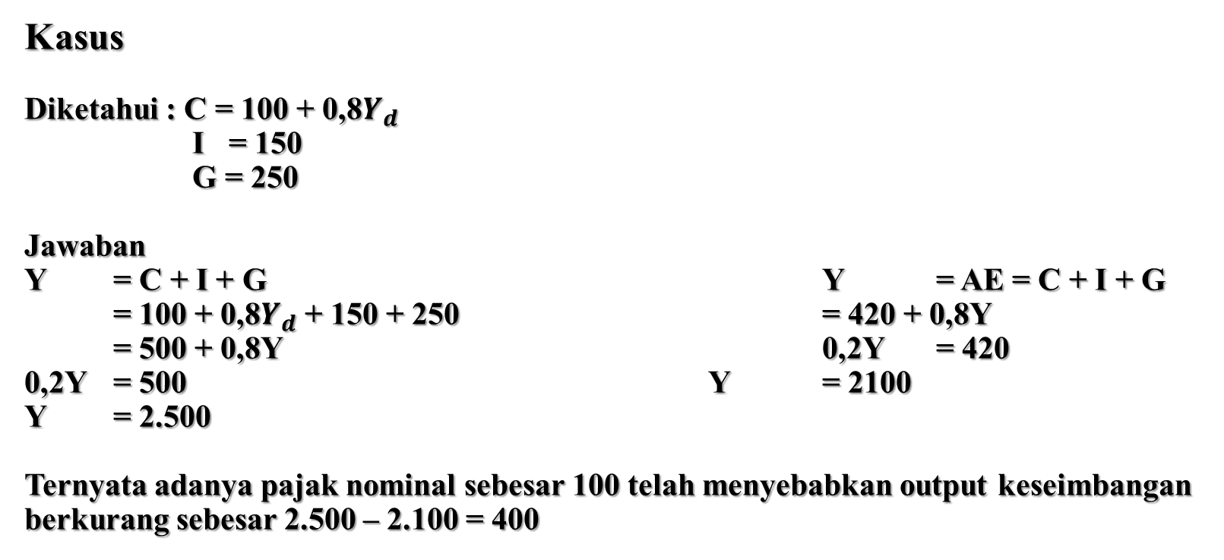
Pengaruh Pajak Terhadap Keseimbangan Ekonomi
Kasus
Diketahui : C = 100 + 0,8$Y_{d}$
I = 150
G = 250
Jawaban
Y = C + I + G Y = AE = C + I + G
= 100 + 0,8$Y_{d}$ + 150 + 250 = 420 + 0,8Y
= 500 + 0,8Y 0,2Y = 420
0,2Y = 500 Y = 2100
Y = 2.500
Ternyata adanya pajak nominal sebesar 100 telah menyebabkan output keseimbangan berkurang sebesar 2.500 – 2.100 = 400

Slide 16
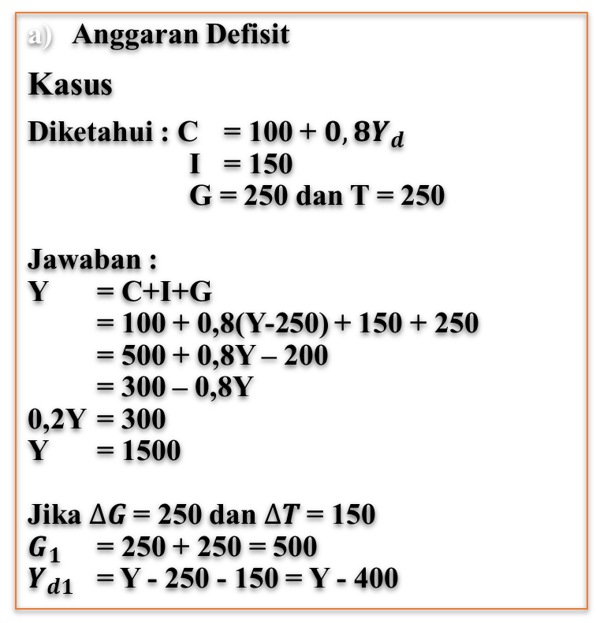
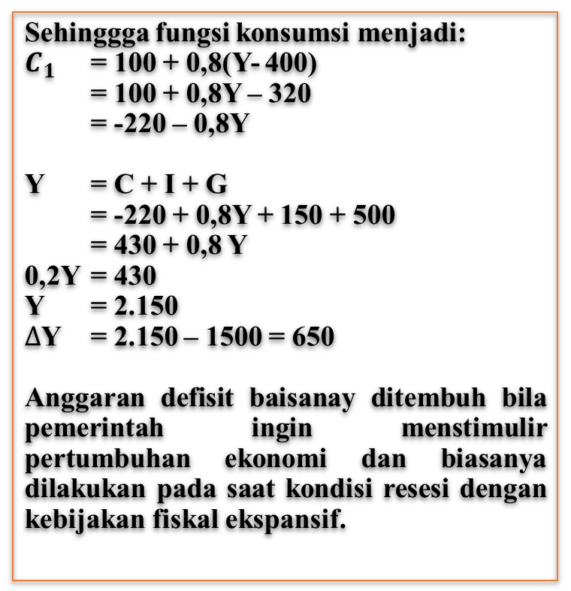
Politik Anggaran
Anggaran Defisit
Kasus
Diketahui : C = 100 + ${0,8Y}_{d}$
I = 150
G = 250 dan T = 250
Jawaban :
Y = C+I+G
= 100 + 0,8(Y-250) + 150 + 250
= 500 + 0,8Y – 200
= 300 – 0,8Y
0,2Y = 300
Y = 1500
Jika $∆G$= 250 dan $∆T$= 150
$G_{1}$ = 250 + 250 = 500
$Y_{d1}$ = Y - 250 - 150 = Y - 400
Sehinggga fungsi konsumsi menjadi:
$C_{1}$ = 100 + 0,8(Y- 400)
= 100 + 0,8Y – 320
= -220 – 0,8Y
Y = C + I + G
= -220 + 0,8Y + 150 + 500
= 430 + 0,8 Y
0,2Y = 430
Y = 2.150
$∆$Y = 2.150 – 1500 = 650
Anggaran defisit baisanay ditembuh bila pemerintah ingin menstimulir pertumbuhan ekonomi dan biasanya dilakukan pada saat kondisi resesi dengan kebijakan fiskal ekspansif.

Slide 17
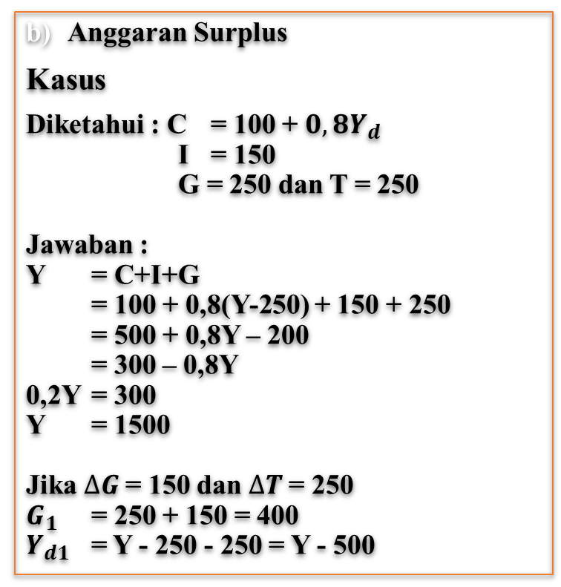
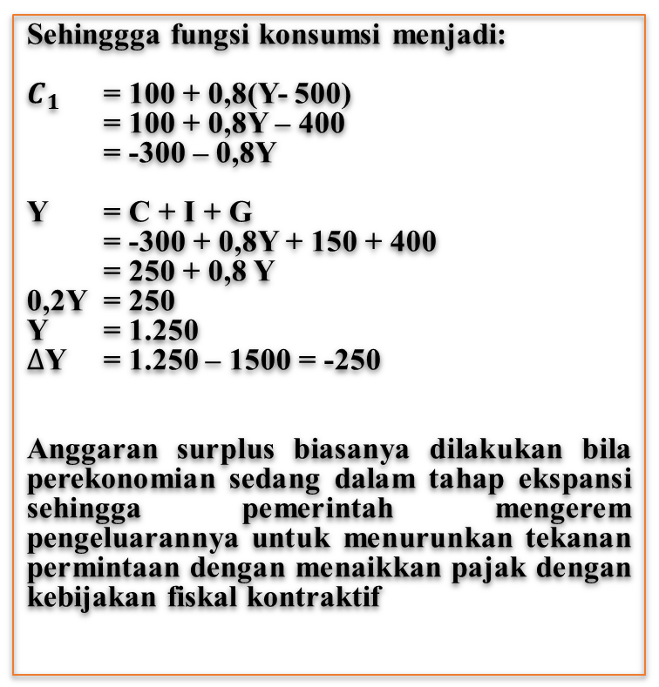
Politik Anggaran
Anggaran Surplus
Kasus
Diketahui : C = 100 + ${0,8Y}_{d}$
I = 150
G = 250 dan T = 250
Jawaban :
Y = C+I+G
= 100 + 0,8(Y-250) + 150 + 250
= 500 + 0,8Y – 200
= 300 – 0,8Y
0,2Y = 300
Y = 1500
Jika $∆G$= 150 dan $∆T$= 250
$G_{1}$ = 250 + 150 = 400
$Y_{d1}$ = Y - 250 - 250 = Y - 500
Sehinggga fungsi konsumsi menjadi:
$C_{1}$ = 100 + 0,8(Y- 500)
= 100 + 0,8Y – 400
= -300 – 0,8Y
Y = C + I + G
= -300 + 0,8Y + 150 + 400
= 250 + 0,8 Y
0,2Y = 250
Y = 1.250
$∆$Y = 1.250 – 1500 = -250
Anggaran surplus biasanya dilakukan bila perekonomian sedang dalam tahap ekspansi sehingga pemerintah mengerem pengeluarannya untuk menurunkan tekanan permintaan dengan menaikkan pajak dengan kebijakan fiskal kontraktif

Slide 18
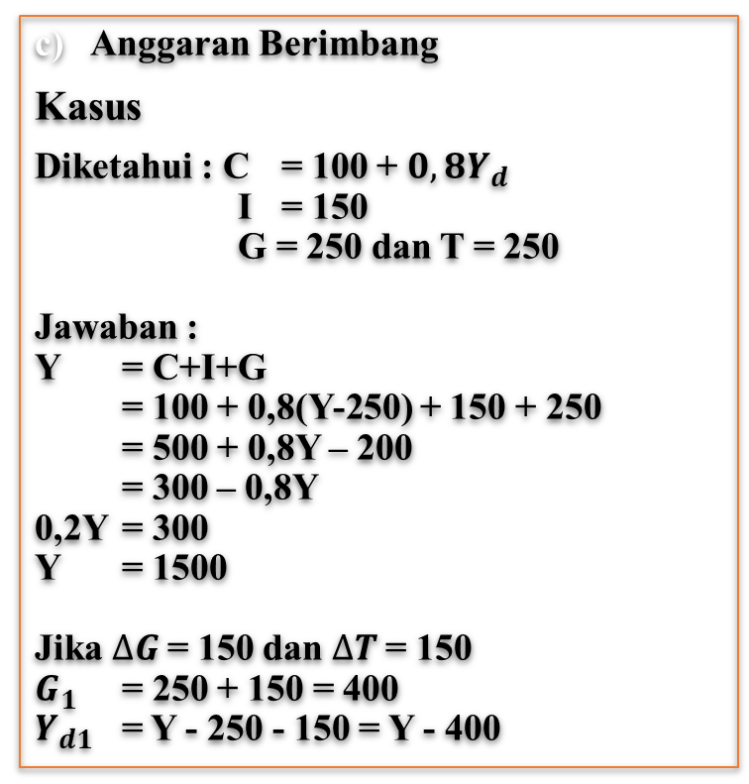
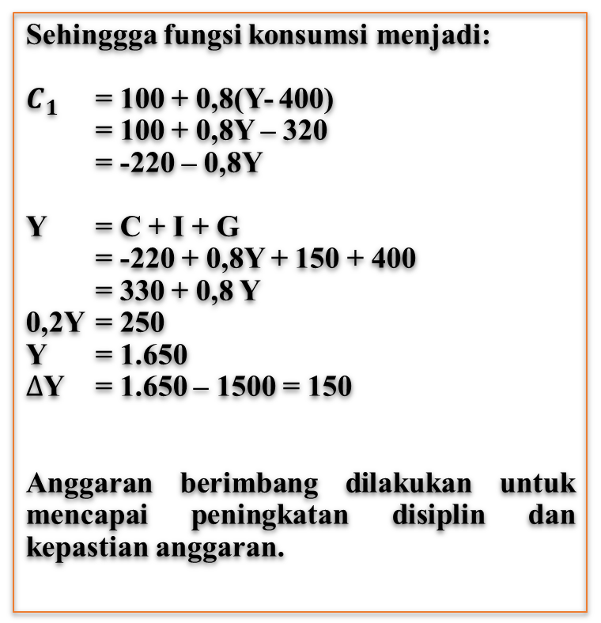
Politik Anggaran
Anggaran Berimbang
Kasus
Diketahui : C = 100 + ${0,8Y}_{d}$
I = 150
G = 250 dan T = 250
Jawaban :
Y = C+I+G
= 100 + 0,8(Y-250) + 150 + 250
= 500 + 0,8Y – 200
= 300 – 0,8Y
0,2Y = 300
Y = 1500
Jika $∆G$= 150 dan $∆T$= 150
$G_{1}$ = 250 + 150 = 400
$Y_{d1}$ = Y - 250 - 150 = Y - 400
Sehinggga fungsi konsumsi menjadi:
$C_{1}$ = 100 + 0,8(Y- 400)
= 100 + 0,8Y – 320
= -220 – 0,8Y
Y = C + I + G
= -220 + 0,8Y + 150 + 400
= 330 + 0,8 Y
0,2Y = 250
Y = 1.650
$∆$Y = 1.650 – 1500 = 150
Anggaran berimbang dilakukan untuk mencapai peningkatan disiplin dan kepastian anggaran.

Slide 19
Efektivitas Kebijakan Fiskal
Dampak Kebijakan Fiskal Terhadap Keseimbangan Pasar Barang dan Jasa
Dampak pengeluaran pemerintah yang ekspansif kurva IS bergeser ke kanan sehingga pendapatan bertambah menjadi Y1
Dampak pengeluaran pemerintah yang kontraktif menyebabkan kurva IS bergeser ke kiri sehingga pendapatan berkurang menjadi Y2 dengan tingkat bunga yang sama.
Fiskal Kontraktif
Fiskal Ekspansif
IS 2
IS 0
IS 1
Y2
Y0
Y1

Slide 20
Efektivitas Kebijakan Fiskal
Slope Kurva I dan LM
Kebijakan fiskal ekspansif ( IS0 ke IS1) telah menaikkan output keseimbangan dari Y0 ke Y1, sementara tingkat bungan tetap d r1
Pada interval antara, kebijakan fiskal ekpansif (IS3 ke IS4) telah menaikkan output dari Y2 ke Y3 tetapi tingkat bunga juga naik dari r3 ke r4
Bila slope LM tegak lurus, perekonomian berada dalam kondisi kesempatan kerja penuh (full employment) dan uang berifat netral. Kebijakan Ekspansif (IS5 ke IS 6) hanya menaikkan tingkt bunga sementra output tidak berubah.
LM
r6
LM 0
r5
IS 6
IS 5
r4
r3
IS 4
r1
IS 3
IS 1
IS 2
Y0
Y1
Y3
Y2
Y4

Slide 21
Efektifitas Kebijakan Fiskal Terhadap Output dan Tingkat Harga (Bunga)
 | Kurva LM Elastis Sempurna | Kurva LM Positif | Kurva LM Inelastis
Kurva IS Elastis Sempurna | Tidak Terdefinisikan | Fiskal Ekspansif : Y naik, r naik Fiskal Kontraktif : Y turun, r turun | Kebijakan Fiskal tidak efektif sempurna. Fiskal Ekspansif: Y tetap, r naik
Kurva IS Negatif | Fiskal Ekspansif : Y naik, r tetap Fiskal Kontraktif : Y turun, r tetap | Fiskal Ekspansif : Y naik, r naik Fiskal Kontraktif : Y turun, r turun | Kebijakan Fiskal tidak efektif sempurna. Fiskal Ekspansif: Y tetap, r naik
Kurva IS Inelastis Sempurna | Fiskal Ekspansif : Y naik, r tetap Fiskal Kontraktif : Y turun, r tetap | Fiskal Ekspansif : Y naik, r naik Fiskal Kontraktif : Y turun, r turun | Tidak Terdefinisikan

